Slide 1

«Хадак и его значение»

Slide 2
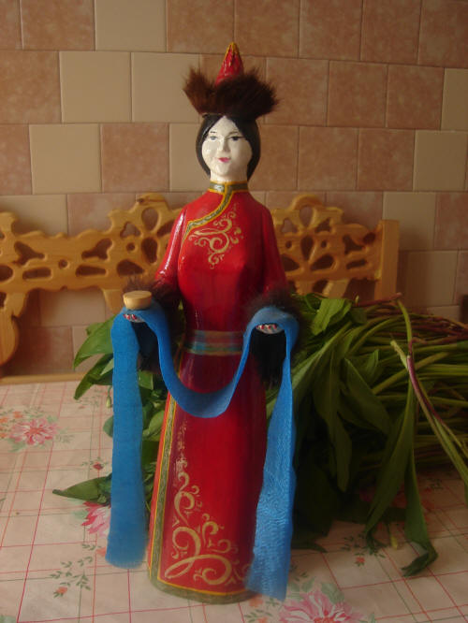
Актуальность темы:
Изучая традиции
связанные с хадаком, мы познаём часть своей культуры.

Slide 3
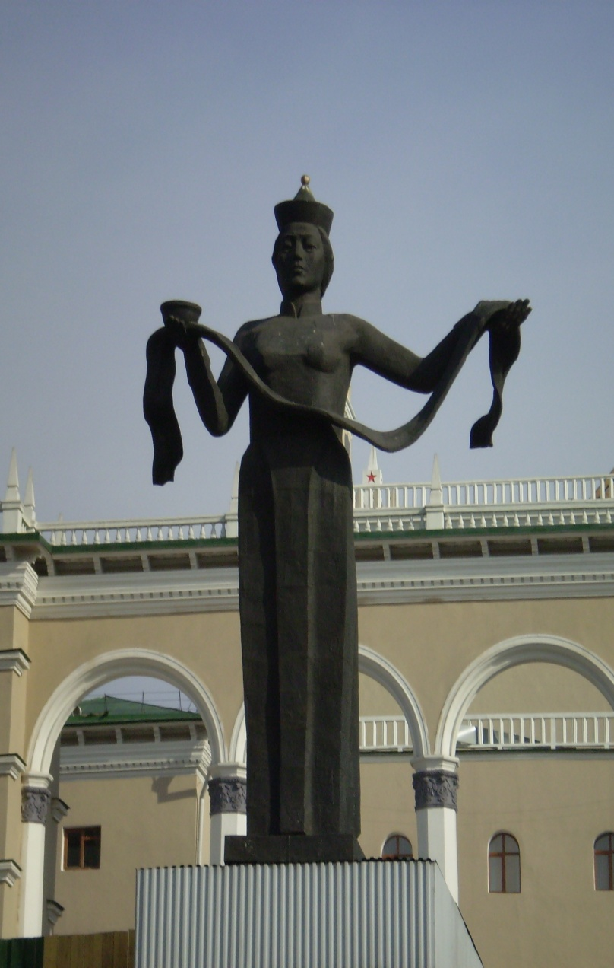
Хадак – ритуальный длинный шарф, один из буддийских символов. Прежде всего это символ гостеприимства, чистоты и бескорыстия, дружеского и радушного отношения и сострадания. Хадак это универсальный дар. Он может быть преподнесен по любому случаю, такому как свадьба, рождение ребенка, окончание университета и так далее

Slide 4
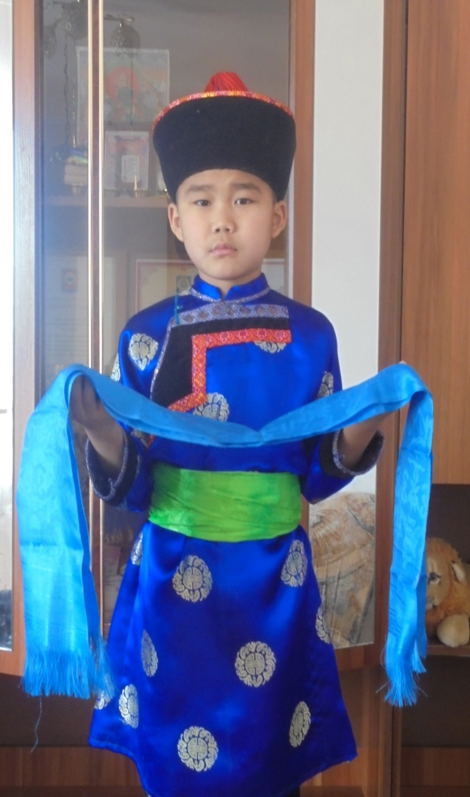
«Хадак» - символ гостеприимства бурят.
Хадак- символ гостеприимства бурят, знак большого уважения к человеку. При встрече гостей им преподносят национальное блюдо - сагаан эдеэн (белая пища). Подношение хадака с пиалой с белой пищей - это непременный атрибут приветствия дорогих гостей, символ уважения, добрых намерений и всевозможных даров.
Хадак – универсальный вид подарка. Его можно подарить как знак почитания. Преподносят хадак, когда просят о помощи в чем - то. Например, ламе, кузнецу или же мастеру по резьбе из дерева.
В старые времена хадак был редкостью, хранили его в самом почетном месте. Считалось честью принять в дар изношенный хадак. Итак, хадак во все времена был и будет символом почитания, уважения, гостеприимства и мира.

Slide 5
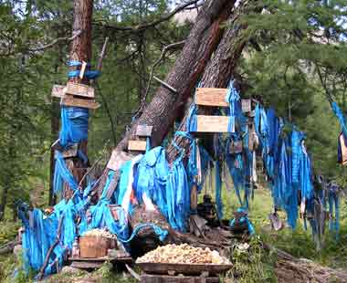
Из истории хадака.
Изучив много материала, мы пришли к выводу, что хадак был наиболее часто встречающимся элементом в обрядовой жизни кочевников- скотников.
Эти ритуальные куски материи имели магическую силу, служили в качестве оберегов.
Хадак повязывают на деревья в священных местах. У всех тюрко-монголов существовал ритуал привязывания лоскутк, люди надеются, что их желания, мольбы осуществятся и будут услышаны богом. Об этом я узнал из материалов интернета и газет «Бурят Yнэн» и «Толон».
Оказывается, древние монгольские племена, заключая мир во время междоусобных столкновений, выходили навстречу друг к другу с многометровыми хадаками, обмениваясь ими в знак примирения.
Также я узнал, что «хадак» – тибетское слово, что в переводе означает «небо». Хадак представляет собой украшенный орнаментом и бахромой отрез шёлковой ткани. Издавна буряты хранили его как символ благополучия и процветания, как оберег от злых духов.

Slide 6
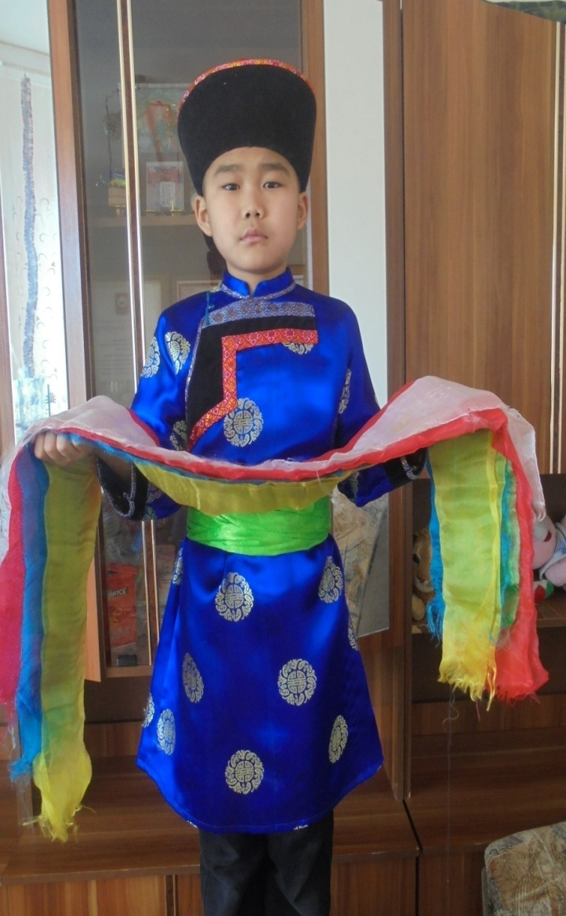
Хадак (Залаа) и его значение.
Существует несколько видов хадаков, каждый имеет свое название, символы и цвета.
Синий хадак – «Аюуша хадаг» – самый почетный, длиной 2-4 метров, символизирует Синее небо, вечность, верность, нерушимость, спокойствие. Его преподносят Учителю, Будде и другим божествам, родителям..
Красный хадак - «Нанзат- царский» -преподносят при чтении сутр удлинения жизни, он символизирует домашний очаг, источник жизни.
Желтый хадак – символизирует почитание учения Будды. Его преподносят своим учителям в знак уважения и с просьбой стать учеником.
Белый хадак - символизирует помыслы, чистые как материнское молоко и преподносят ламам
Зеленый хадак - «Самба» - символизирует энергию развития и победу над злом. Зеленым цветом буряты и монголы обозначают мать- землю.

Slide 7
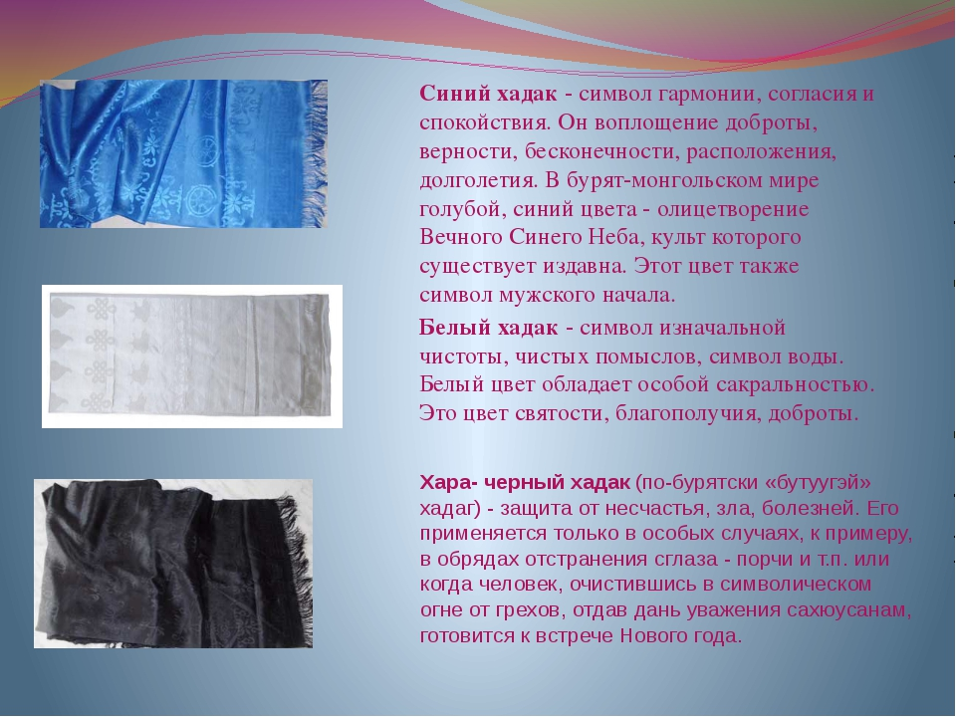
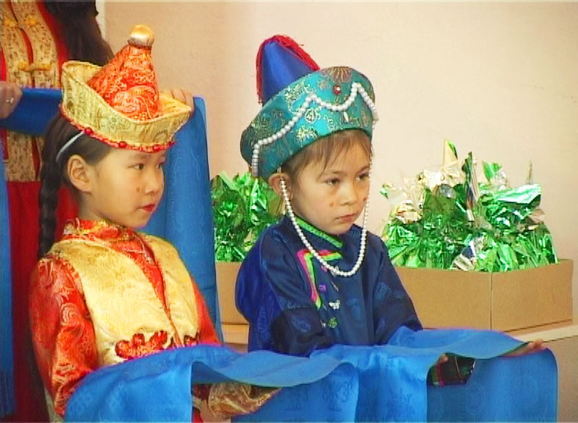
«Баранзан хадак» т.е это хадак почета. Используется при крупных государственных и религиозных обрядах. Да к тому же он самый длинный, длина его составляет 9 метров. Он украшен разными узорами символизирующими успех, благополучие, счастье и всеобщее благоденствие. « Баранзан хадак» преподносят Учителю и божествам.
«Соном» хадак- -добродетель, благодеяние
Хара- черный хадак (по-бурятски «бутуугэй» хадаг) - защита от несчастья, зла, болезней. Его применяется только в особых случаях, к примеру, в обрядах отстранения сглаза - порчи и т.п. или когда человек, очистившись в символическом огне от грехов, отдав дань уважения сахюусанам, готовится к встрече Нового года.
Даша хадак – короткий синий хадак. Его преподносят обычно детям.

Slide 8
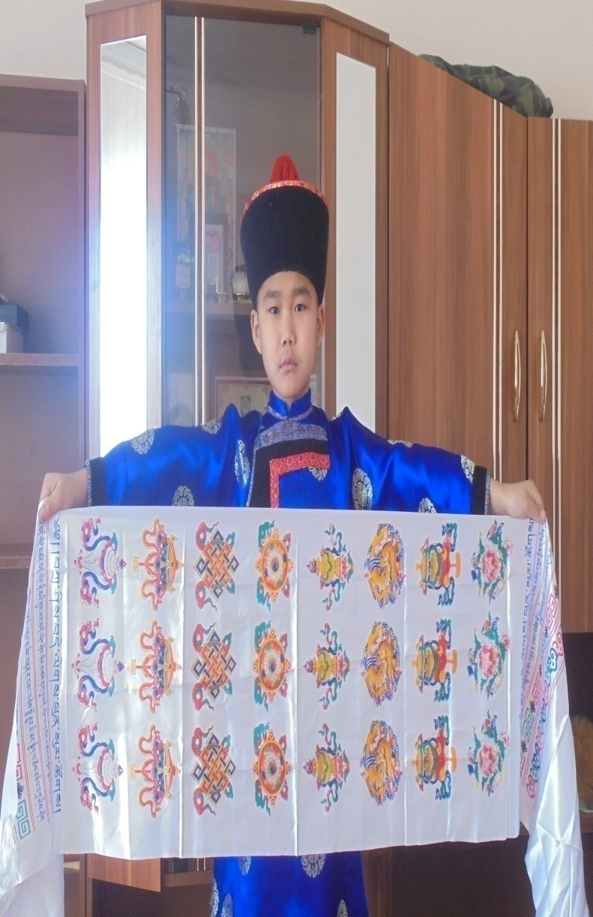
«Найман тахилтай хадак»
Набор из восьми предметов, используемых в культовой практике буддизма. Эти изображения означают:
1.Зонт – шүхэр – защищает от злых помыслов;
2. Две золотые рыбы – сырня - символизирует бдительность;
3. Сосуд-бүмбэ – наполненный напитком бессмертия, сокровищница благих намерений;
4. Цветок лотоса – бадма сэсэг – символ божественного происхождения;
5. Раковина – дунгар – символ блаженной страны;
6. Плетенка – улзы – символ бесконечного цикла перерождений в мире людей;
7. Штандарт – жалсан – символ горы Сумеру, центра буддийской Вселенной;
8.Чакра – хорло – колесо с восемью спицами, символ восьмеричного пути к совершенству

Slide 9
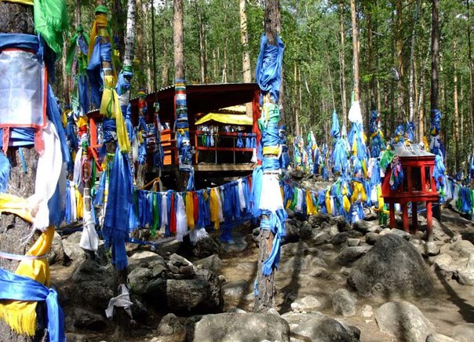
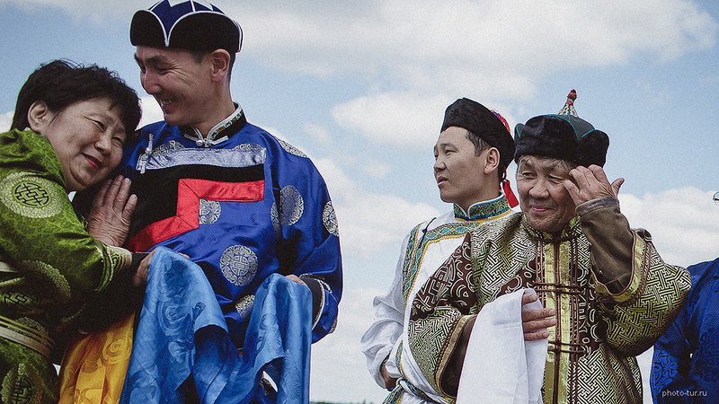
  Обычаи поднесения хадака.
Монголоязычные народы с давних времен особо считали хадак высшим знаком почитания. Хадак- повязывают на деревья в священных местах.
Совершая приношение и привязывая хадак, люди надеются, что их желания, мольбы осуществятся. Считается, что когда ветер колышет хадак, то тот, кто повесил ленту, посылает свои молитвы небесам, даже если он в это время занят другими делами.
К тооно новой юрты тоже прикреплялся хадак, иногда с монетой.
Первый день старомонгольского Нового года т.е. Сагаалгана предназначается для почитания старших. В этот день вся молодежь приходит к пожилым (деду, бабушке, отцу, матери) и поздравляет их с Сагаалганом, желает доброго здоровья и счастья, непременно преподносит им хадак с чашкой молока - это символизирует долголетие и счастье в жизни.

Slide 10
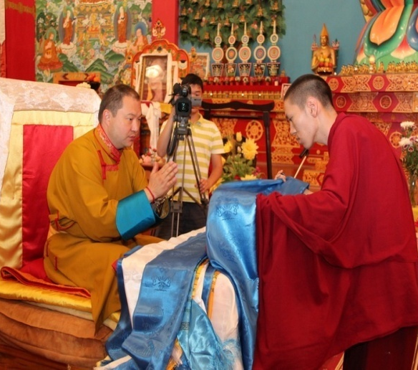
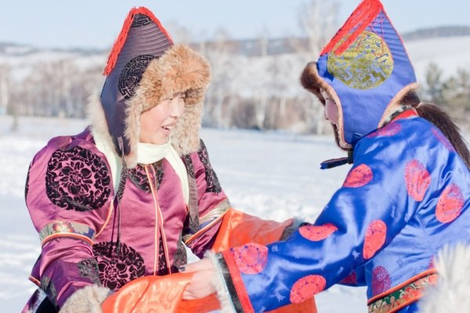
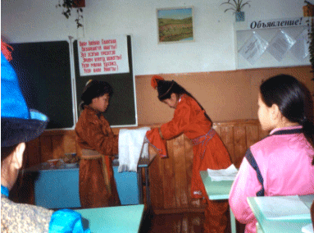
Правила поднесения хадака сегодня.
Хадак преподносят в сложенном в длину виде, открытой стороной к приветствуемому, широко разостлав на ладонях, придерживая большими пальцами. При подношении денег на хадаке, их придерживают большим пальцем правой руки. Когда приветствуют гостей хадаком и чашей с белой пищей , то чашу держат на ладони правой руки. При дарении хадака , его надо обязательно положить на ладони приветствуемого, а не на локти. Также нельзя вешать хадак на шею и плечи. Человек, принимающий хадак, должен выслушать благопожелание с открытыми ладонями, но стоящими торчком большими пальцами. Приняв хадак, приветствуемый сгибает его с правой руки на левую, сворачивая , кладет за пазуху. Такой ритуал принятия хадака есть проявление почтения и уважения преподносящему.

Slide 11
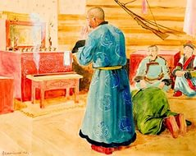
  С давних пор существует обычай хранить хадаки как добрый знак благополучия. У человека, который умеет хранить хадаки, деньги держатся и множатся. В дни празднования Белого месяц месяца хадаки 5 цветов (синий, желтый, зеленый, белый, и красный). Преподносятся на домашний алтарь, затем хадаки убираются и хранятся на алтаре. Ни в коем случае нельзя выбрасывать хадак вместе с мусором, это равнозначно осквернению жизненной энергии человека. Потому хадак хранили дома на алтаре или в других местах повыше, чтобы ненароком не уронить и не затоптать.

Slide 12
Методом анкетирования определил уровень знаний школьников нашей школы (5-11 классов) о хадаке. Всего в анкетировании участвовало 38 учащихся.
Вопросы | Нет | Да | Не знаю
1.В Дни Сагаалгана ваша семья преподносит ли хадаки 5 цветов на алтарь? | 15 | 10 | 13
2.Знаешь ли, правило преподнесения хадака? | 4 | 28 | 6
3.Знаешь ли, правило принятия такого подарка? | 3 | 28 | 7
4.Знаете ли, значение цветных хадаков? | 8 | 23 | 7
5.Может ли хадак быть знаком примирения? | 2 | 32 | 4
Исходя из ответов учащихся, сделал вывод, что многие учащиеся нашей школы знают традиции преподнесения и принятия хадака. Есть учащиеся, которые не знают значение хадаков по цвету. Я думаю, что мы, подрастающее поколение должны знать свои традиции и обычаи, ведь в них проявляется стремление к укреплению связей поколений

Slide 13
Заключение
Хадак является символом гостеприимства нашего народа, что его преподносят самым дорогим гостям. По ходу выполнения своей работы, изучив значение хадака, мы пришли к выводу, что хадак, безусловно, является символом гостеприимства, что он имеет глубокие корни, пришёл к нам издревле. Также он является символом почитания старших, лам, родителей. Также хадак является знаком примирения. И эта традиция пришла к нам издавна. Хадак - длинный ритуальный шарф, символизирующий уважение, дружбу, пожелание счастья и мира, вручается гостям или хозяину в знак глубокого уважения, дружбы и мира. И он является символической вершиной духовного и материального богатства нашего народа.

Slide 14
Литература
Бабуева В.Д. / Материальная и духовная культура бурят/ Улан-Удэ, 2004.
Бабуев С.Д., Бальжинимаев Ц.Ц. / Буряад зоной урданай байдалай тайлбари толи/. Улан-Удэ, Бэлиг, 2004.
«Эхэ хэлэн». Электронное пособие.
Материалы из Интернета.
Газета «Буряад Yнэн», «Толон»

Slide 15
Баранзан хадаг
Баранзан хадаг гээшэ
Бадаран дээдэ заяатай
Тэнгэриин хyндэ зорюулhан
Тэмдэг hyлдэтэй юмэл даа.
Нанзат хадаг
Нанзат хадаг хyндэтэй,
Галдал улаан yнгэтэй.
Хаан болон дээдэшyyлдэ
Халуунаар баридаг юмэл даа.
Шара хадаг
Шара yнгэтэй хадаг-
Шажанай лзы тэмдэг-
Бурханда зорюулагдаhан
Боди хутагтай юмэл даа.
Соном хадаг
Соном хадаг гээшэмнай
Соол хyхэ yнгэтэй,
Бэшэнhээ богони болобошье.
Буян хэшэгэй юмэл даа.
Самба хадаг
Самба хадаг
Сэбэр ногоон yнгэтэй,
Зондо зорюулагдаhан бэщэ.
Дощхон шэрyyн юмэл даа.
.
Хадагууд
Хyнэй байдал hуудалай
Табан yнгэтэ hолонго-
хyндын тэмдэг болодог
Табан yнгын хадаг лэ!
Дээдэ зоноо хyндэлдэг,
Дайдын эзэдтэ yргэдэг,
Айлшан зоноо угтадаг,
Табан yнгын хадаг-
Айл бyхэндэ толотон,
Тайбанай yлзы hолонго!
Аюуша хадаг
Аюуша хадагай хэмжээ
Алда ута байдаг юм даа.
Хyндын ехэ hyлдэтэй тула
хyндэтэй зондо барюулагдадаг.
Сагаан хадаг
Сагаан yнгэтэй хадаг,
Басагандата баридаг юм.
Сарюун hайхан заяандаа
буянтай ябаха гэhэн даа.
Даша хадаг
Даша хадаг хyхэ yнгэтэй.
Маша богони нариихан.
Yхибyyдэй hайхан заяатай,
yлзытэй ябахын hyлдэ юм.
Хара хадаг
Хара хадаг хадаа
Бyтyyгэй гэгдэдэг даа
Хэрэгтэй хyнэй хэрэгые
Бyтээдэг лэ гурим соонь.
Эрдэни Дугаров
Табан Yнгын хадаг
Сэдьхэл ухаан бодолой
Сэбэр hайниие гэршэлэн,
Эд баран,зөөрин
Элбэг байлгые hyлдэлэн,
Табан yнгын хадаг
Айл бyхэндэ сахигдан,
тайбан энхые тyхөөнэл,
hайн hайханиие yршөөнэл.

